Slide 1

«Нет друга - ищи, а нашел - береги»

Slide 2
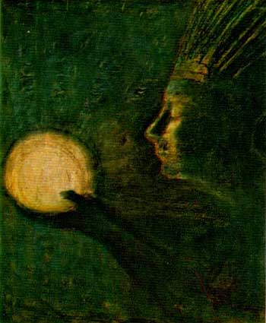
Чюрленис «Дружба»

Slide 3
Дружба-близкие отношения, основанные на взаимном доверии,
привязанности, общности интересов.
Друг-человек ,который связан с кем –нибудь дружбой.
(С.И.Ожегов « Словарь русского языка.» )

Slide 4
Пословицы о дружбе:
1. Не имей 100 рублей, а имей 100 друзей.
2. Дружба не гриб, в лесу не найдешь.
3. Человек без друзей, что дерево без корней.

Slide 6
Законы дружбы.
Помогай другу.
Не жадничай. Делись с друзьями.
Радуйся успеху друга.
Не обижай друга.

